Slide 1
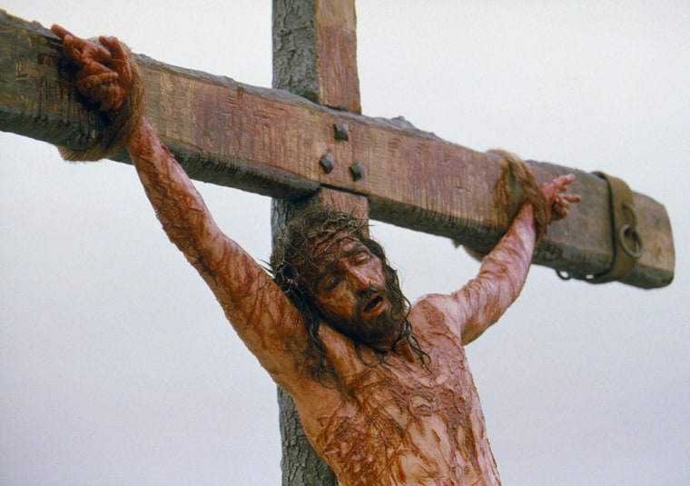
¿Por qué Jesús tuvo que morir?
Si Dios es todosabio y todopoderoso, seguramente El podía crear un plan de la redención que no requirió a Jesús venir a la tierra, sea maltratado, y ser matado en manera tal brutal y sangrienta.
Aunque Dios es todosabio y todopoderoso, ni aún El podía crear un plan de la redención que es diferente de lo que nosotros sabemos.
Tuvo que incluir a Cristo…tuvo que ser brutal…
y tuvo que ser sangriento.

Slide 2
¿Por qué Jesús tuvo que morir?
¿Por qué es verdad? Si Dios quiso redimirnos, ¿por qué no tuvo El ningúna opción sino la del sangriento sacrificio de Su Hijo?
Dios nos creó para reflejar Su propia gloria en este mundo. Al cumplir Su trabajo de la creación, dijo: <Esto es muy bueno>
(Gén. 1:31)
Pero entre los capítulos 1 y 6, algo falló. Su creación buena llegó a ser tan corrompida que <la maldad de los hombres era mucha en la tierra, y que todo designio de los pensamientos del corazón de ellos era de continuo solamente el mal> (6:5).
El pecado había infectado la raza humana: no sólo la primera generación sino también cada generación siguiente.
Isaías (59:2) y Pablo (Rom. 3:23) afirman eso.

Slide 3
¿Por qué Jesús tuvo que morir?
¿Por qué es verdad? Si Dios quiso redimirnos, ¿por qué no tuvo El ningúna opción sino la del sangriento sacrificio de Su Hijo?
Isa. 59:2 - pero vuestras iniquidades han hecho división entre vosotros y vuestro Dios, y vuestros pecados han hecho ocultar de vosotros su rostro para no oír.
El resultado: El hombre llegó a ser incapaz de servir el propósito para que fue creado: no más podía reflejar a la santidad y la gloria de Dios en este mundo.
Rom 3:23 - todos pecaron y están destituidos de la gloria de Dios,
Para entender esto, necesitamos entender algunas cosas acerca del <pecado”

Slide 4
¿
Q
U
É
E
S
E
L
P
E
C
A
D
O
?
1Jn 3:4 - Todo aquel que comete pecado, infringe también la ley; pues el pecado es infracción de la ley.
Pecar es infringir la ley
Una ley es una regla que limita o coloca una frontera en nuestra conducta; dibuja un círculo en el que podemos vivir sin el temor del castigo.
Cuándo esa frontera se desatiende o es violada, nosotros entonces somos susceptibles a la ira del dador de la ley y a cualquier pena que él conectó al romper de esa ley.

Slide 5
1Jn 3:4 - Todo aquel que comete pecado, infringe también la ley; pues el pecado es infracción de la ley.
¿
Q
U
É
E
S
E
L
P
E
C
A
D
O
?
Pecar es infringir la ley
Gen 2:17
del árbol de la ciencia del bien y del mal no comerás; porque el día que de él comieres, ciertamente morirás.
Dentro del círculo, todo está bién.
Fuera del círculo: la muerte

Slide 6
¿
Q
U
É
E
S
E
L
P
E
C
A
D
O
?
Pecar es infringir la ley
Somos susceptibles a las leyes de la naturaleza y sabemos que ellas no pueden ser rotas sin pagar las consecuencias.
Si desatiendo la “ley de la naturaleza” y ando en un fuego, pagaré la pena para mi transgresión.
En la Biblia Dios nos dió leyes espirituales y morales que no se pueden desatender. Espiritualmente, el pecado es la transgresión de las fronteras de Dios, expresadas en Su Libro.
Como el Autor de esas leyes es eterno en Su naturaleza, así también son las leyes que El nos dió…y, también, son las consecuencias de transgresarlas.

Slide 7
El pecado es el infringir de la ley
El pecado: <errar el blanco>
“El pecado” es un término del tiro al arco: cuándo alguien dispara en un blanco y lo erra,
él ha “pecado” o “ha errado
el blanco.”
Dios reveló cómo El nos quiere que vivir y servir. Cuándo no vivimos como El dirige, erramos Su marca…pecamos.

Slide 8
El pecado es el infringir de la ley
El pecado: <errar el blanco>
Pero si “errando el blanco” trae una consecuencia grave depende de si o no somos susceptibles a la autoridad de él que estableció la marca.
Mi blanco para usted: ¡Déme todo su dinero!
Cuándo se niega a hacerlo, usted peca contra mi blanco.
Pero no importa: no tengo ni autoridad ni poder
de imponer una pena.

Slide 9
El pecado es el infringir de la ley
El pecado: <errar el blanco>
Pero si “errando el blanco” trae una consecuencia grave depende de si o no somos susceptibles a la autoridad de él que estableció la marca.
Su jefe: estándares y expectaciones
Cuándo se niega a hacerlo, peca contra el blanco del jefe.
Importa mucho: él tiene la autoridad y poder de imponer una pena severa

Slide 10
El pecado es el infringir de la ley
El pecado: <errar el blanco>
Pero si “errando el blanco” trae una consecuencia grave depende de si o no somos susceptibles a la autoridad de él que estableció la marca.
Los etándares de Dios
Cuándo erramos el blanco de Dios, la consecuencia que El impone es eterna.
Rom 14:12 - cada uno de nosotros dará a Dios cuenta de sí.
Mat 25:46 - irán éstos al castigo eterno, y los justos a la vida eterna

Slide 11
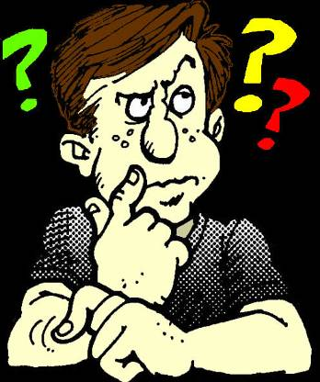
¿Por qué es “el pecado” tan malo que Dios lo castigará eternamente?

Slide 12
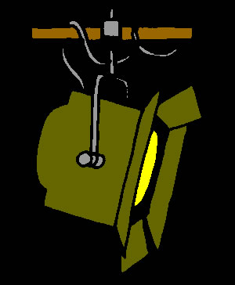
UNA LEY
Tiene 2 Characterísticas Básicas
1. La autoridad del legislador
2. La naturaleza de la ley es arbitraria, o trata
de la moralidad
Una infracción contra el legislador
(la autoridad detrás de la ley)
pecado de
la rebelión
Una infracción contra su diseño moral (que regula nuestro conducto para con el uno al otro)
le da un aspecto de la iniquidad
La Biblia no hace distinción
¿Y entre los pecados que nos enviarán al infierno y los que no lo hacen?

Slide 13
UNA LEY
Tiene 2 Characterísticas Básicas
1. La autoridad del legislador
2. La naturaleza de la ley es arbitraria, o trata
de la moralidad
Dios condena tanto la rebelión
como la inmoralidad.
Cada pecado es la rebelión contra la
autoridad de Dios.
Muchos violan también los principios
morales.
En cualquier caso, hay una pena que
se debe pagar.
Dios dio a Adán y Eva una ley arbitraria: ¡No coman de ese árbol! Su pecado fue un rechazo bravo de la autoridad de Dios; fue pura rebelión.
pecado de
la rebelión
le da un aspecto de la iniquidad
Cain mató a Abel: su crimen moral añadió a la rebelión el aspecto de la inmoralidad, o de la iniquidad
La Biblia no hace distinción

Slide 14
UNA LEY
Tiene 2 Characterísticas Básicas
El punto es:
En cuanto a las consecuencias, el tipo del pecado que cometo no es importante. Si es la rebelión sencilla contra la autoridad de Dios o, además, es también un pecado moral contra otra persona, el resultado es igual.
Erré el blanco de Dios…soy pecador, separado de la comunión de Dios. No Lo puedo glorificar con mi vida porque estoy “destituido de la gloria de Dios” (Rom. 3:23)

Slide 15
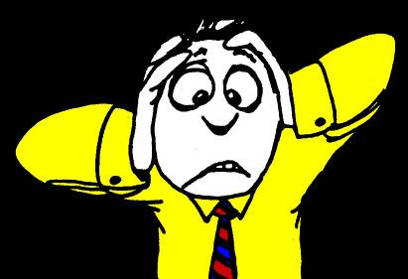
¡Mi pecado me queda incapaz de servir el propósito para que fui creado!
¡Pero todavía no hemos oído las peores noticias de todas!

Slide 16
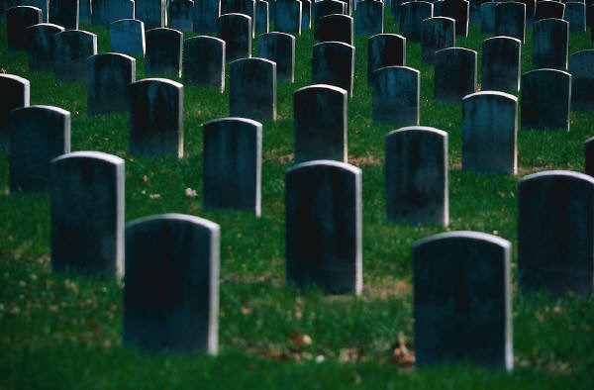
La Pena Terrible del Pecado
Heb 9:27 - Está establecido para los hombres que mueran una sola vez, y después de esto el juicio.
M
U
E
R
T
E
Gén 2:17 - Del árbol de la ciencia del bien y del mal no comerás; porque el día que de él comieres, ciertamente morirás.
Isa 59:2 - Vuestras iniquidades han hecho división entre vosotros y vuestro Dios
Ezeq 18:4 - El alma que pecare, esa morirá.
Rom 6:23 - la paga del pecado es muerte

Slide 17
La verdad es que cada infracción de la ley de Dios tiene la misma pena:
¡La Muerte!
Y no hay variación.
Todos los que pecan son culpables, condenados a la pena de la muerte: la separación de Dios.
M
U
E
R
T
E
¿Es eso el fin del cuento? ¿Todo está pedido?
¿Por qué y cómo El lo hizo?
estudiaremos en las dos lecciones siguientes.
No, porque hay “noticias buenas!”
Jesus vino al mundo para salvarnos de esa pena!

